Slide 1
«Протяни руку другу»

Slide 2
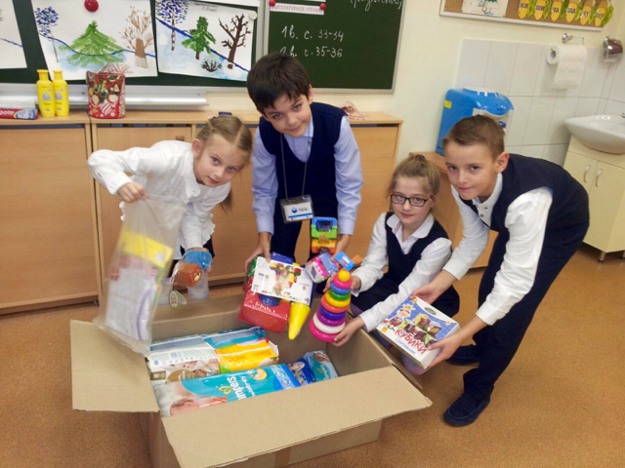
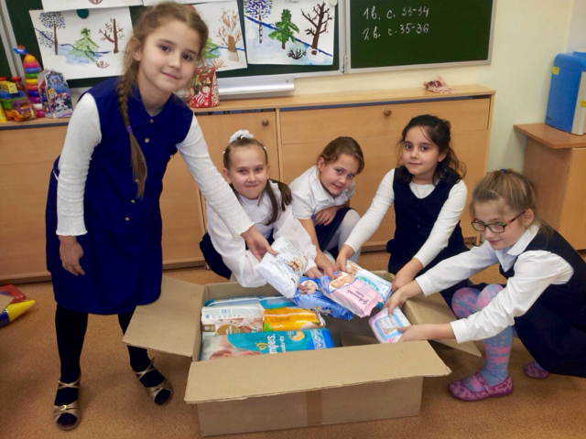
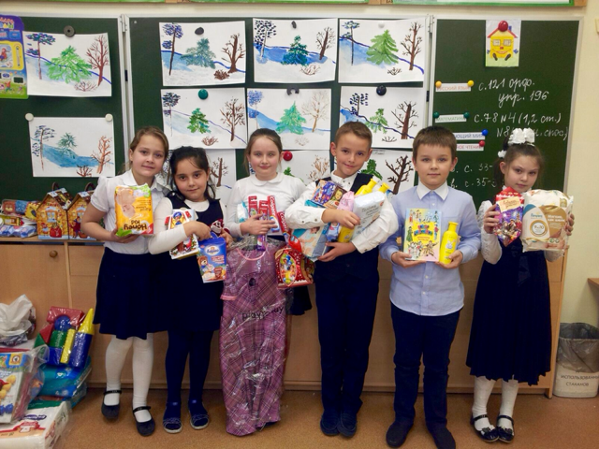
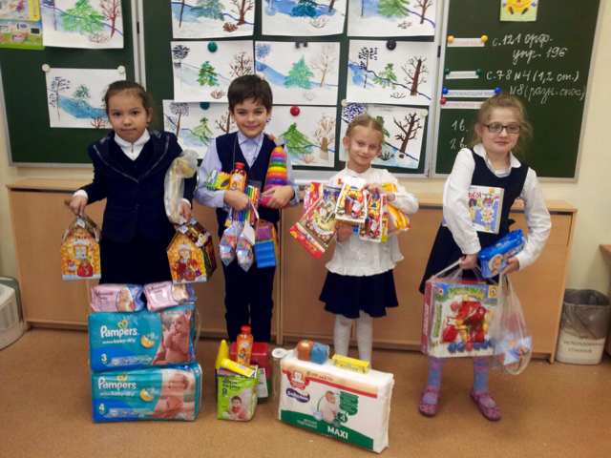
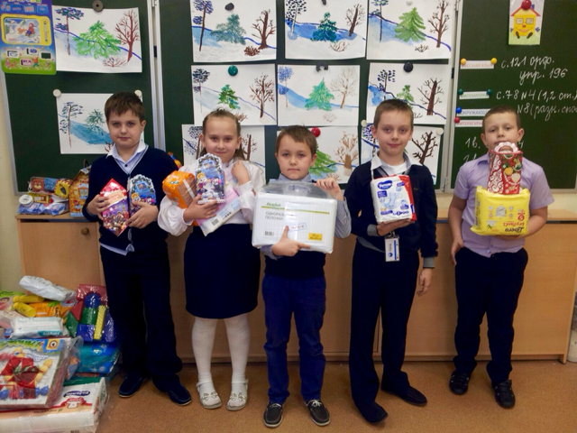
В рамках "дороги добрых дел" наш класс принял участие в благотворительной акции " ПРОТЯНИ РУКУ ДРУГУ"

Slide 3
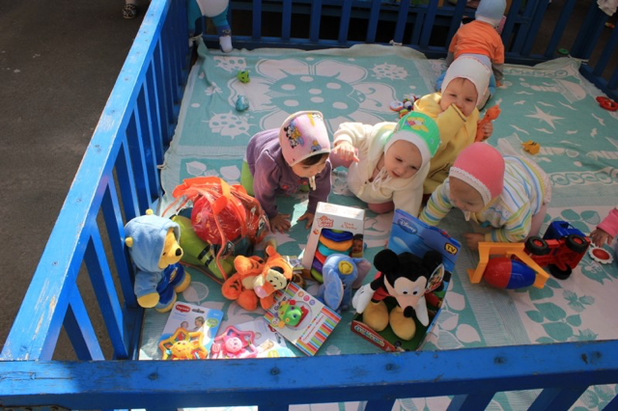
Эта благотворительная акция направлена на помощь детям, которые лишены полноценного общения с окружающим миром, так как их жизнь проходит в различных социальных центрах. Круг общения и жизненное пространство этих ребят очень ограниченны.

Slide 4
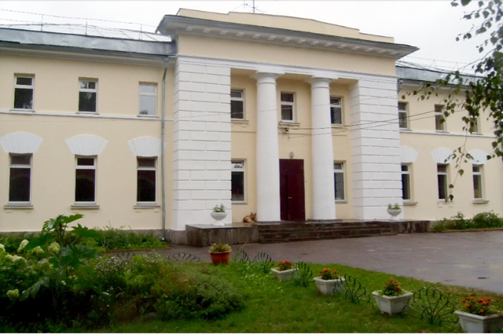
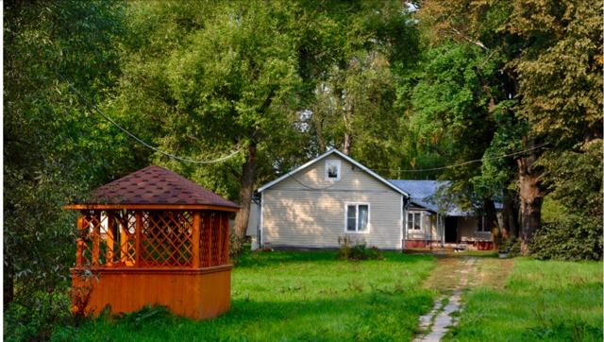
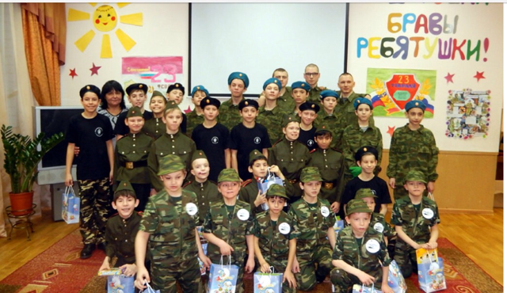
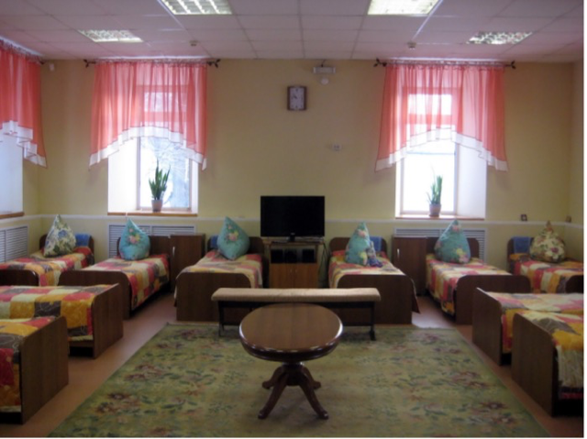
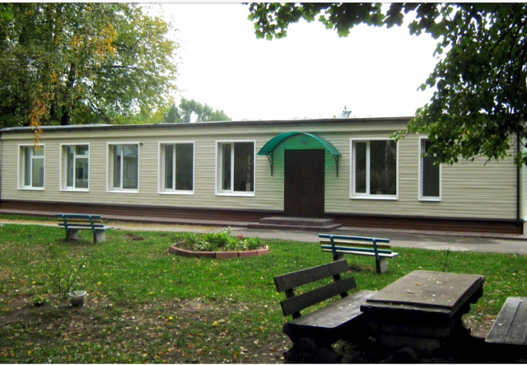
Алмазовская школа-интернат
В настоящее время в школе-интернате живут и обучаются дети-сироты и дети, оставшиеся без попечения родителей, это мальчики в возрасте от 8 до 15 лет (2-6 кл.) – 33 человека.
http://almazovo-shkola.ru

Slide 5
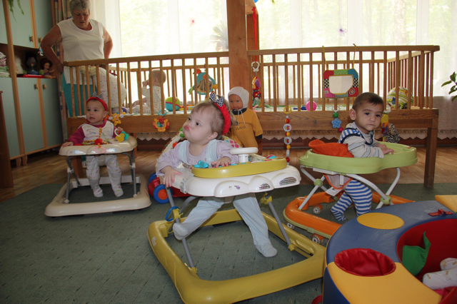
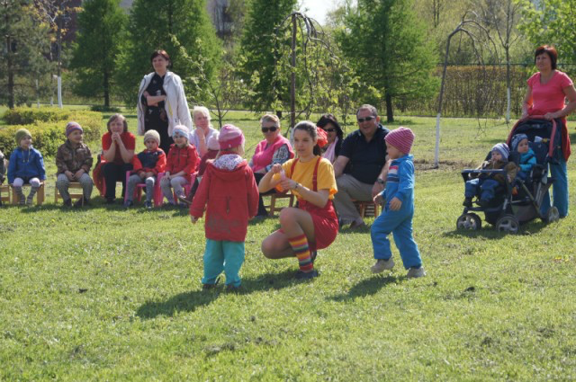
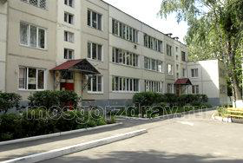
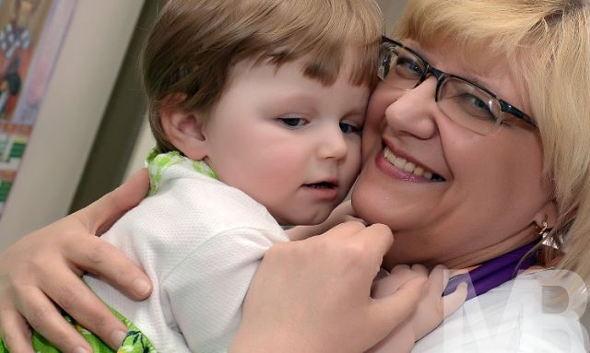
Дом ребенка № 15 (специализированный)
В Доме ребенка воспитываются и получают лечение дети, с рождения до 4 лет, являющиеся сиротами или лишенные попечения родителей.
Учреждение имеет в своем составе отделение восстановительного лечения для детей с поражением центральной нервной системы и нарушением психики.

Slide 6
